Slide 1
PART 5
Complexity Analysis

Slide 2
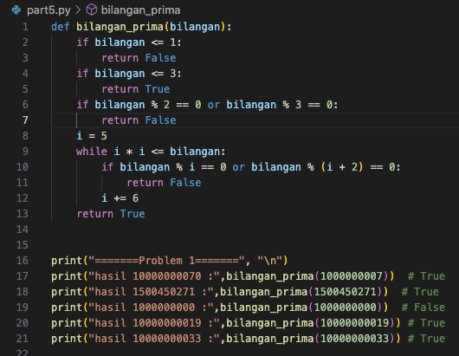
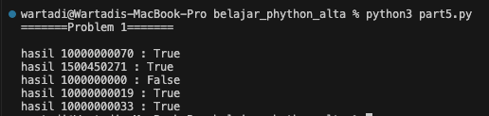
Problem 1 - Bilangan Prima
Input Program
Untuk menentukan apakah sebuah bilangan prima, kita dapat menggunakan algoritma trial division yang disederhanakan. Algoritma ini hanya perlu memeriksa faktor hingga akar kuadrat dari bilangan tersebut untuk kompleksitas yang lebih cepat dari O(n)
Pemeriksaan Awal:
if string_array <= 1: return False : Bilangan 1 atau kurang bukan bilangan prima.
if string_array <= 3: return True : Bilangan 2 dan 3 adalah bilangan prima.
Eliminasi Cepat:
if string_array % 2 == 0 or string_array % 3 == 0: return False : Bilangan genap dan kelipatan 3 bukan bilangan prima, kecuali bilangan 2 dan 3 sendiri.
Pemeriksaan Faktor Lanjutan:
i = 5 : Memulai dari 5.
Bilangan 2 dan 3 sudah diperiksa sebelumnya (lstring_arrayh eliminasi cepat). Selanjutnya, semua bilangan genap dan kelipatan 3 bisa diabaikan dalam pemeriksaan faktor, sehingga memulai dari 5 (bilangan ganjil terkecil setelah 3).
while i * i <= string_array: : Hanya perlu memeriksa faktor sampai akar kuadrat dari string_array.
if string_array % i == 0 or string_array % (i + 2) == 0: return False : Memeriksa apakah string_array habis dibagi i atau i + 2. Ini karena kita melewati bilangan genap dan kelipatan 3.
i += 6 : Peningkatan i sebesar 6 untuk memeriksa bilangan dengan selang 6 (contohnya, 5 dan 7, 11 dan 13, dst).
Mengapa menggunakan i dan i + 2? Ini dilakukan untuk menghindari pemeriksaan pada bilangan genap dan kelipatan 3, karena kita sudah memeriksa bilangan 2 dan 3 sebelumnya.
Kenapa i ditambah 6 setiap iterasi? Karena setelah memeriksa i dan i + 2, lstring_arrayh selanjutnya yang mungkin adalah bilangan i + 6 dan i + 8 yang merupakan selang 6 dari bilangan sebelumnya. Misalnya, kita memeriksa 5 dan 7, lalu kita langsung loncat ke 11 dan 13.
Output Program

Slide 3
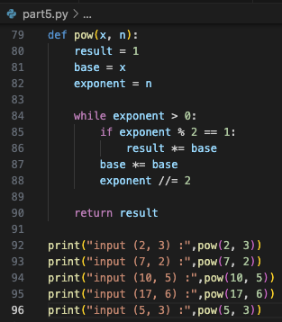

Problem 2 - Fast Exponentation
Untuk menghitung xnx^nxn dengan kompleksitas logaritmik, kita dapat menggunakan metode pemangkatan eksponensial cepat (fast exponentiation). Metode ini menggunakan prinsip divide and conquer untuk mengurangi jumlah operasi yang diperlukan, menghasilkan kompleksitas waktu O(log n).
Inisialisasi Variabel:
result: variabel untuk menyimpan hasil akhir. Dimulai dari 1 karena perkalian identitas.
base: menyimpan nilai basis (x).
exponent: menyimpan nilai eksponen (n).
Looping untuk Eksponensial Cepat:
Looping berjalan selama exponent lebih besar dari 0.
Memeriksa Eksponen Ganjil:
Jika eksponen ganjil, kalikan result dengan base.
Mengkuadratkan Basis:
Mengkuadratkan nilai base.
Membagi Eksponen dengan 2:
Membagi eksponen dengan 2 menggunakan pembagian bulat (integer division).
Mengembalikan Hasil:
Penjelasan Output
pow(2, 3)
Inisialisasi: result = 1, base = 2, exponent = 3
Loop pertama: exponent % 2 == 1 → result = 1 * 2 = 2, base = 2 * 2 = 4, exponent = 3 // 2 = 1
Loop kedua: exponent % 2 == 1 → result = 2 * 4 = 8, base = 4 * 4 = 16, exponent = 1 // 2 = 0
Hasil: 8
pow(7, 2)
Inisialisasi: result = 1, base = 7, exponent = 2
Loop pertama: exponent % 2 == 0 → base = 7 * 7 = 49, exponent = 2 // 2 = 1
Loop kedua: exponent % 2 == 1 → result = 1 * 49 = 49, base = 49 * 49 = 2401, exponent = 1 // 2 = 0
Hasil: 49
Input Program
Output Program

Slide 4
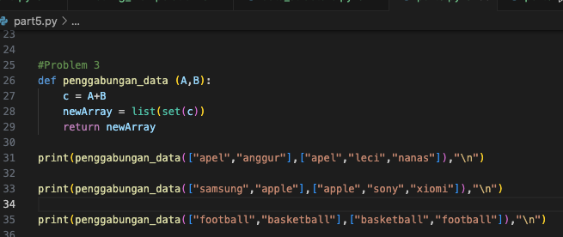
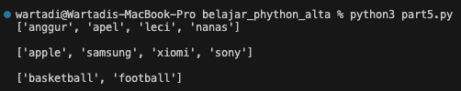
Problem 3 - Join Array Remove Duplicate
Dalam hal ini diperintah untuk menggabungkan dua array dan output dari penggabungan tersebut hanya memunculkan satu string jika terdapat lebih dari satu
Menggabungkan kedua array A dan B menggunakan operator + dan mengubahnya menjadi set untuk menghilstring_arrayn duplikasi
Mengubah set kembali menjadi list.
Mengembalikan array hasil yang telah digabungkan dan dihilstring_arrayn duplikasinya.
Input Program
Output Program

Slide 5
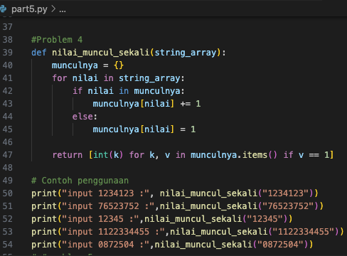

Problem 4 - Angka Muncul Sekali
Input Program
Membuat Dictionary Frekuensi:
munculnya = {}: Inisialisasi dictionary untuk menyimpan frekuensi masing-masing nilai.
Menghitung Frekuensi Kemunculan:
for nilai in string_array: ...: Looping melalui setiap nilai dalam string string_array.
if nilai in munculnya: ...: Jika nilai sudah ada dalam dictionary munculnya, tambahkan jumlahnya.
else: ...: Jika nilai belum ada dalam dictionary munculnya, inisialisasi dengan nilai 1.
Filtering dan Konversi:
return [int(k) for k, v in munculnya.items() if v == 1]: Menghasilkan list baru yang berisi nilai-nilai yang hanya muncul sekali (frekuensi v == 1), dengan mengonversi setiap key k dari string menjadi integer.
Menampilkan/Mengganggil:
Memanggil nilai_muncul_sekali dengan berbagai string string_array dan mencetak hasilnya.
Output Program

Slide 6
Problem 5 - Pair with Target Sum
Inisialisasi Pointer: left, right = 0, len(arr) - 1
Inisialisasi dua pointer: left dimulai dari indeks pertama (0), dan right dimulai dari indeks terakhir (len(arr) - 1).
Looping untuk Mencari Pasangan: while left < right:
Looping akan terus berjalan selama left lebih kecil dari right.
Menghitung Jumlah Saat Ini: current_sum = arr[left] + arr[right]
Menghitung jumlah dari elemen yang berada di indeks left dan right.
Mengecek Apakah Jumlah Sama dengan Target: if current_sum == target: return [left, right]
Jika current_sum sama dengan target, mengembalikan indeks [left, right].
Menggeser Pointer:
Jika current_sum lebih kecil dari target: elif current_sum < target:
left += 1
Menggeser pointer left ke kanan untuk mencoba mendapatkan jumlah yang lebih besar.
Jika current_sum lebih besar dari target: else:
right -= 1
Menggeser pointer right ke kiri untuk mencoba mendapatkan jumlah yang lebih kecil.
Tidak Menemukan Pasangan yang Sesuai: return []
Jika tidak ada pasangan yang ditemukan selama looping, mengembalikan array kosong
Input Program

Slide 7

Problem 5 - Lanjutan
Output Program
Penjelasan
pair_sum([1, 2, 3, 4, 6], 6)
left = 0, right = 4 (1 + 6 = 7, lebih besar dari 6, geser right)
left = 0, right = 3 (1 + 4 = 5, lebih kecil dari 6, geser left)
left = 1, right = 3 (2 + 4 = 6, sama dengan 6, return [1, 3])
pair_sum([2, 5, 9, 11], 11)
left = 0, right = 3 (2 + 11 = 13, lebih besar dari 11, geser right)
left = 0, right = 2 (2 + 9 = 11, sama dengan 11, return [0, 2])
Fungsi pair_sum secara efisien menemukan dua angka yang jumlahnya sesuai dengan target dengan menggunakan pendekatan two-pointer yang mengurangi kompleksitas waktu menjadi O(n).

